Slide 1
Producción de componentes
multimedia
Estudiante
Glen Quijano Junes
Profesor
Luis Antonio Quesada Monestel

Slide 2

Actividad 1: Imagen de un sitio con buen concepto de diseño

Slide 3
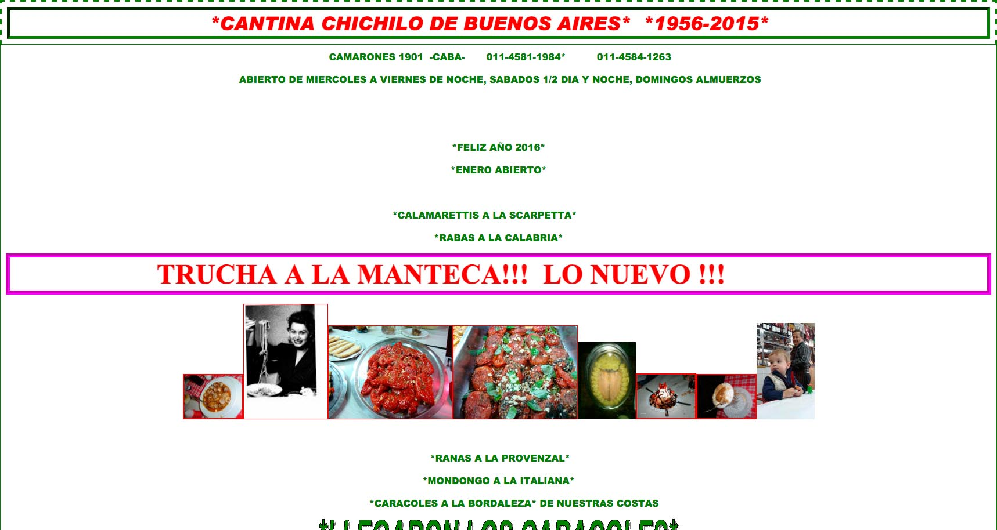
Actividad 1: Imagen de un sitio con mal concepto de diseño

Slide 4

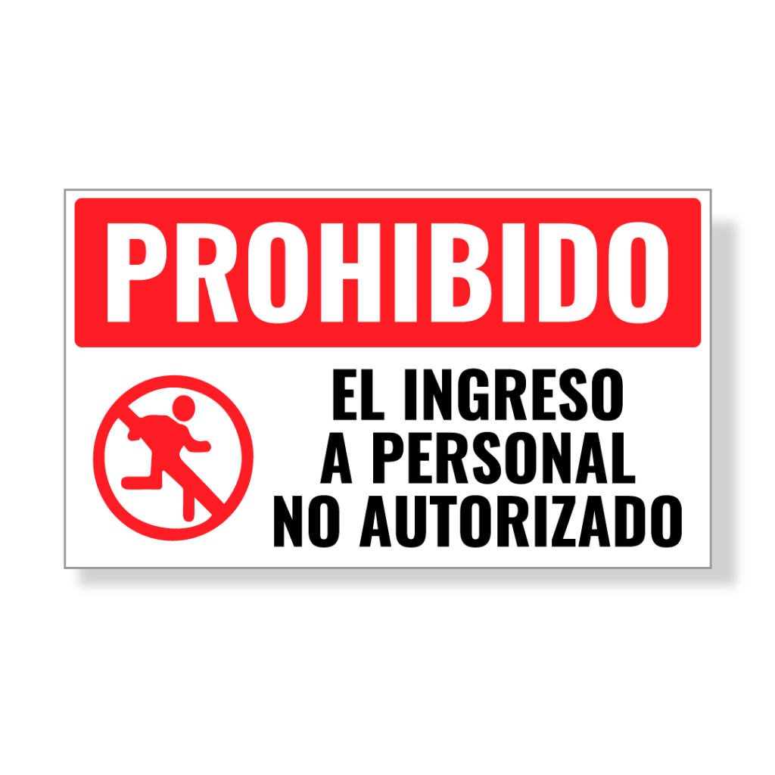
Actividad 2
Diseño Universal
Diseño Temporal

Slide 5
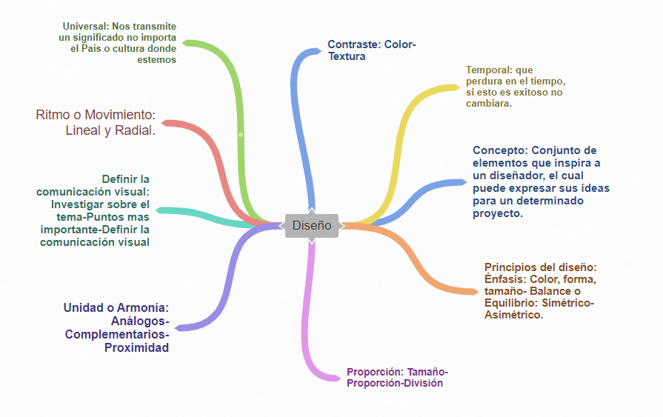
Actividad 3

Slide 6
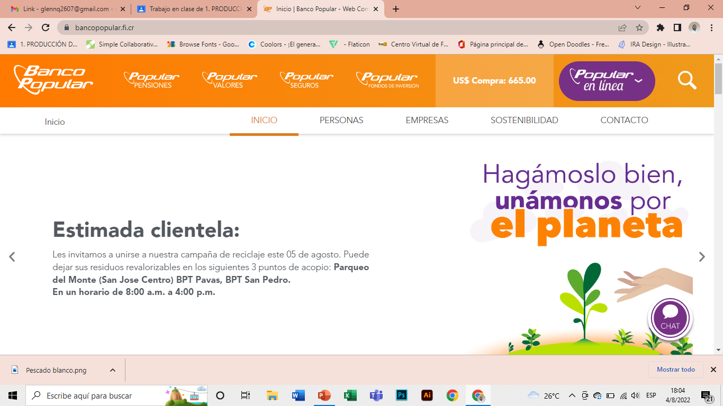
Actividad 4 Buscar 1 ejemplo por cada principio
Énfasis: El énfasis esta en la palabra popular en línea y color.

Slide 7
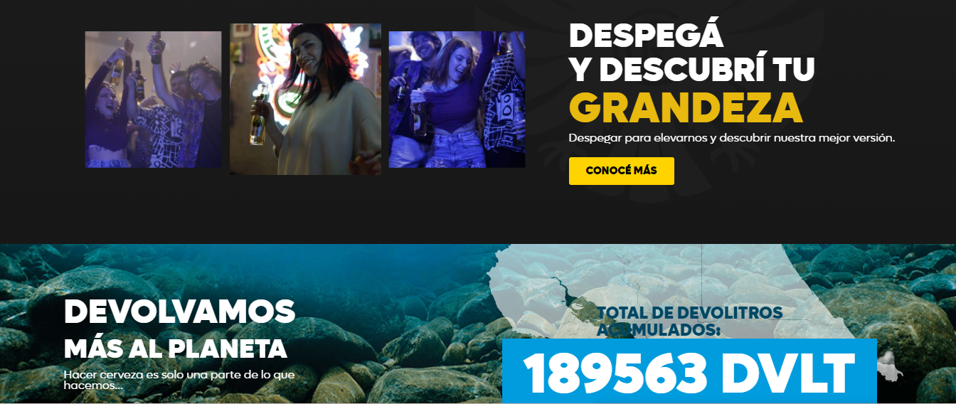
Balance o Equilibrio
ASIMETRICO
En los recuadros de las imágenes, texto blanco y parte de abajo son diferentes.

Slide 8
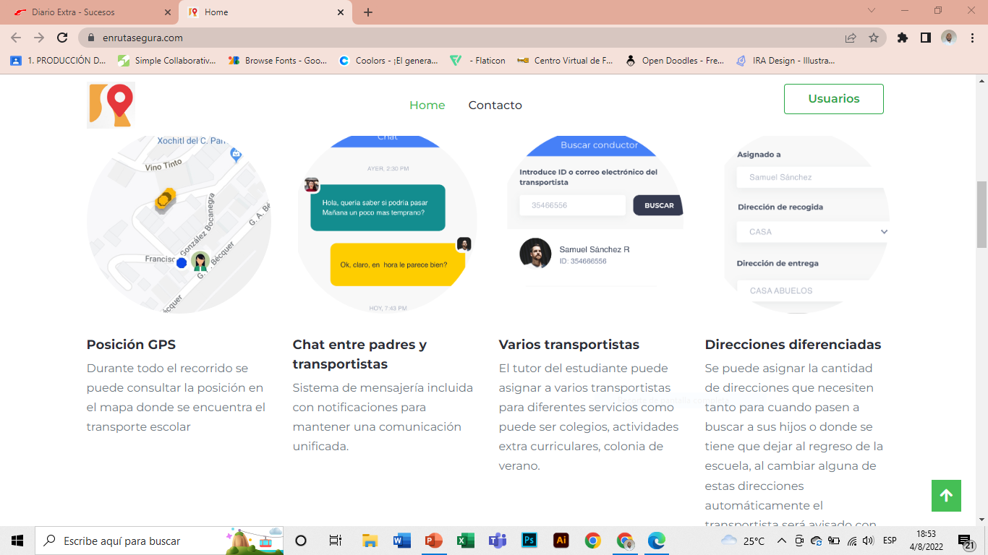
SIMETRICO
Profesor pienso que aplica al texto parte inferior y círculos.
.

Slide 9
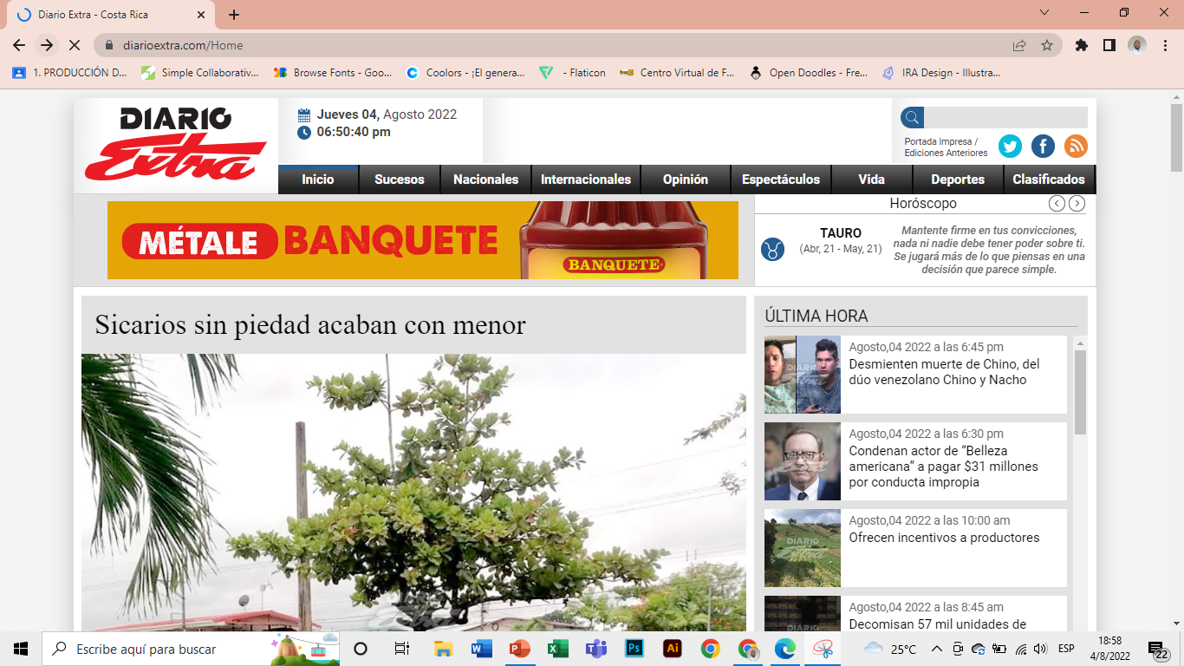
RITMO O MOVIMIENTO Lineal

Slide 10

Radial

Slide 11
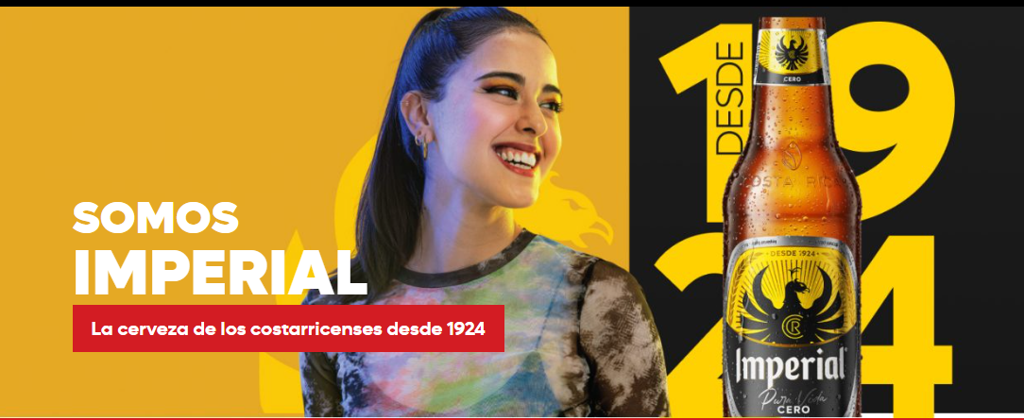
Proporción

Slide 12
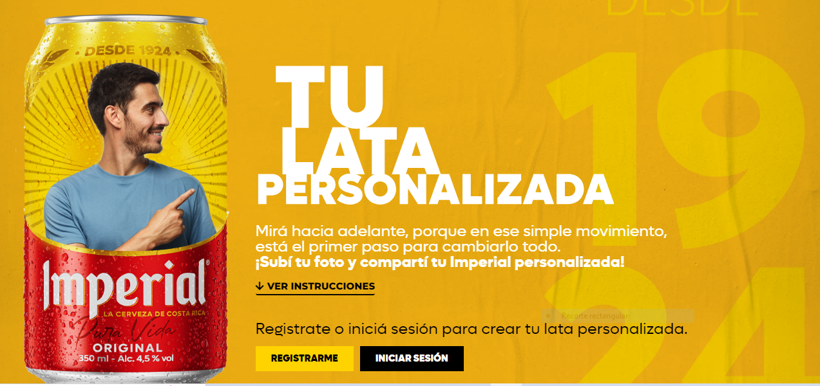
Unidad o Armonía

Slide 13
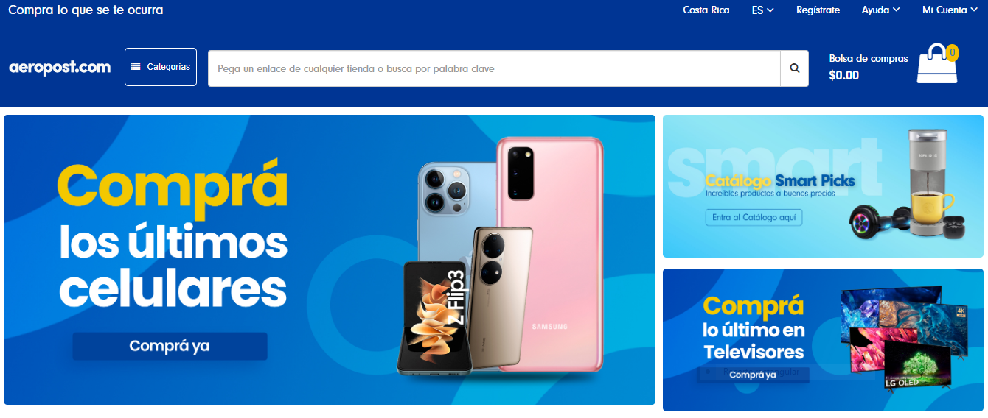
Contraste: Acá aplica en todo los colores que tiene una armonía para el ojo humano.

Slide 14
Tipografía
Montserrat:
Alegreya
Asap
Roboto
https://aulacm.com/google-fonts-diseno-pagina-web/

Slide 15
Fuente tipográfica:
Asap: Mediante el siguiente botón usted podrá consultar y desca​rgar el certificado de sus cursos virtuales finalizados a partir del 16 de octubre de 2018.
Montserrat: Mediante el siguiente botón usted podrá consultar y desca​rgar el certificado de sus cursos virtuales finalizados a partir del 16 de octubre de 2018.
Roboto: Mediante el siguiente botón usted podrá consultar y desca​rgar el certificado de sus cursos virtuales finalizados a partir del 16 de octubre de 2018.
Alegreya: Mediante el siguiente botón usted podrá consultar y desca​rgar el certificado de sus cursos virtuales finalizados a partir del 16 de octubre de 2018.

Slide 16
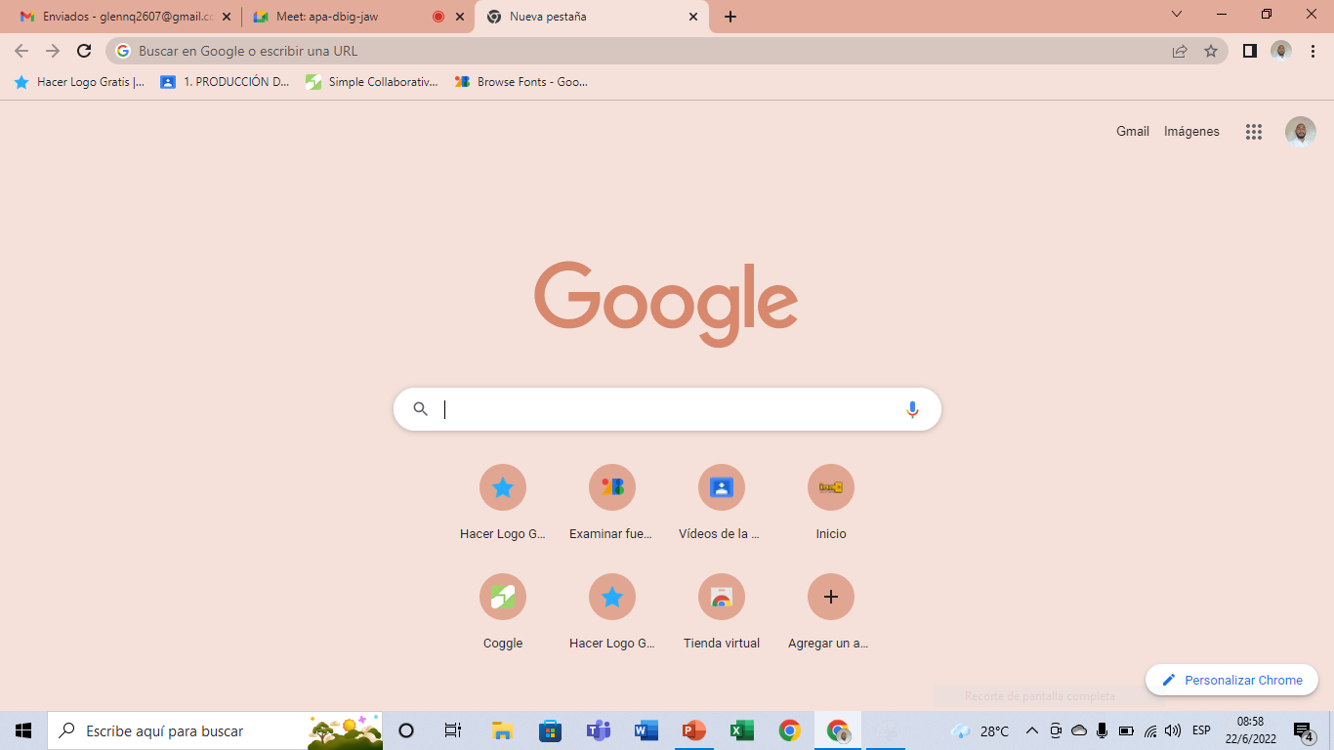
Actividad 6
Buscar 3 tipos que muestren el de la alineación, el contraste y la síntesis de los elementos visuales
Alineación: Aplica en la ubicación la palabra Google, el espacio del buscador y además la ubicación donde se van agregando las páginas o elementos favoritos.

Slide 17
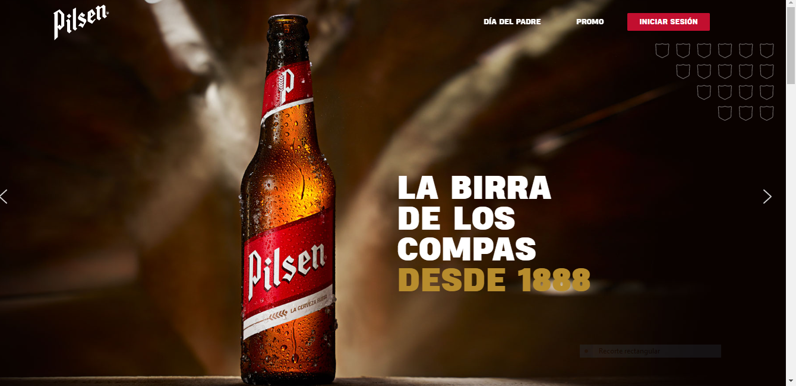
El Contraste
Aplica en la imagen de la cerveza con el fondo, los colores que usan como resalta mas bien el diseño de la botella y ayuda, a resaltar la frase: La birra de los compas.

Slide 18

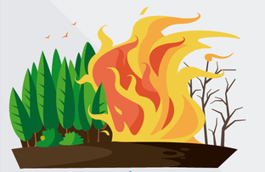
Síntesis
Aplica en la imagen de la persona con gafas, que esta indicando una alerta, de timo, estafa, robo de información, compra en línea de páginas no seguras.
Evitar, quema.

Slide 19


Buscar en internet 2 diseños que muestren el uso de la ley de semejanza
Actividad 7
Ley de semejanza

Slide 20
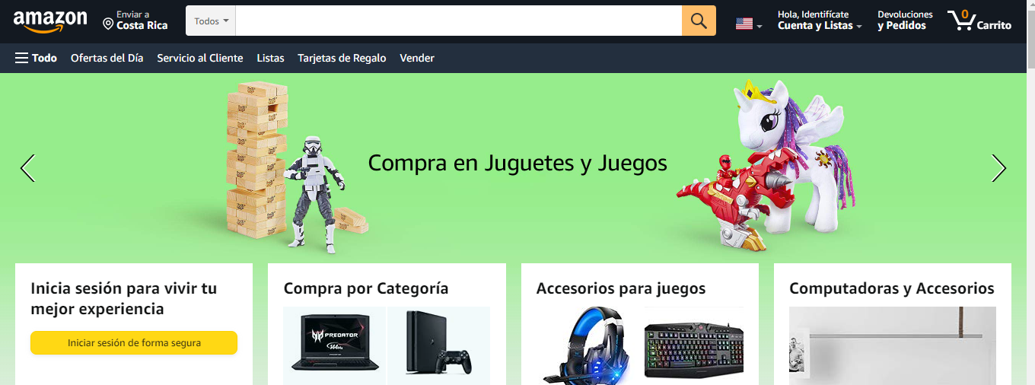
Ley de Continuidad:
Actividad 8
Profe acá aplica en los triángulos que señal que si damos clip ahí hay mas información .

Slide 21

Ley de Cierre: Porque la mente relaciona y cierra que es una bola de futbol.

Slide 22
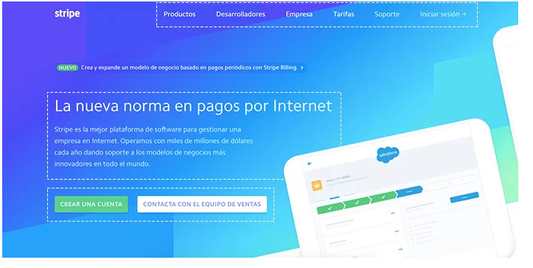
Ley Proximidad
Percibimos como grupo los elementos de la navegación, el titular con el texto introductorio y los dos botones que hay debajo:

Slide 23
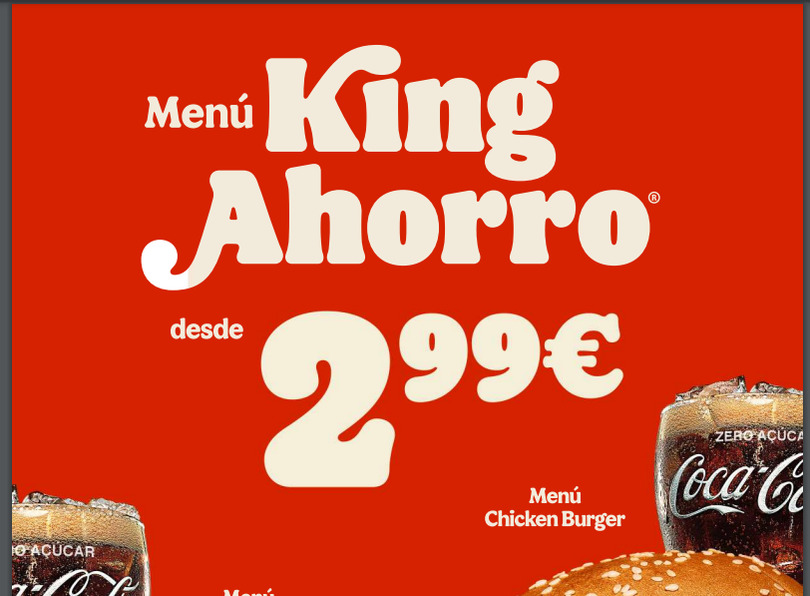
Ley de fondo y figura
Actividad 9
La ley se cumple en las letras, debido a que usa el color de fondo como referencia para darle forma. De la misma forma las letras de los embaces.

Slide 24
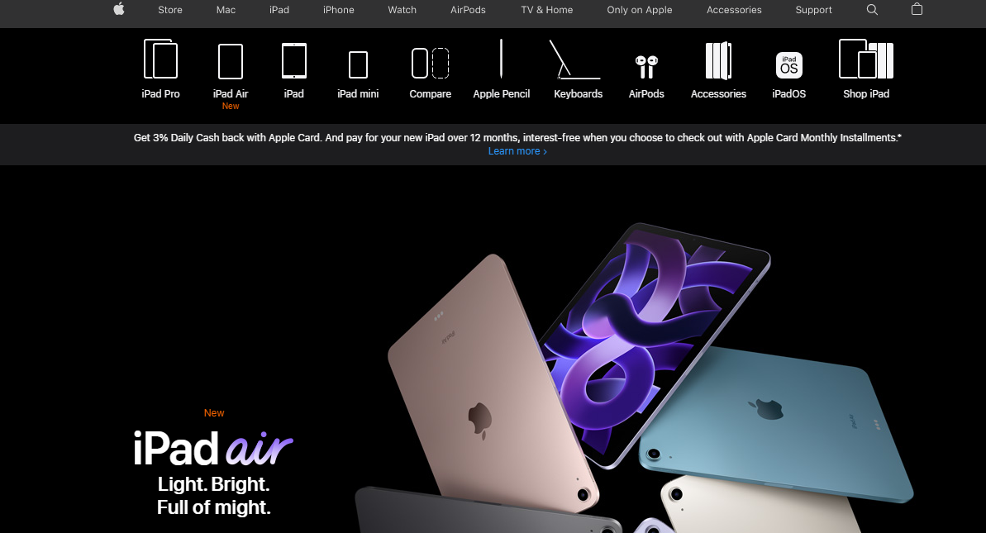
Ley de Fondo Figura
Se cumple en las imágenes de los artículos de venta, hicieron las imágenes con la referencia del color negro de fondo, además la letra IPAD AIR, también cumple esa ley

Slide 25
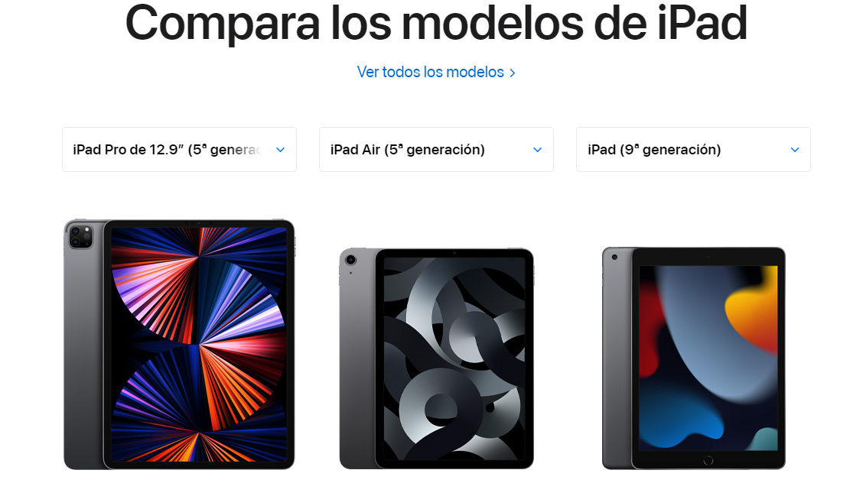
Buscar en internet composiciones de peso visual:
Actividad 10
Tamaño

Slide 26
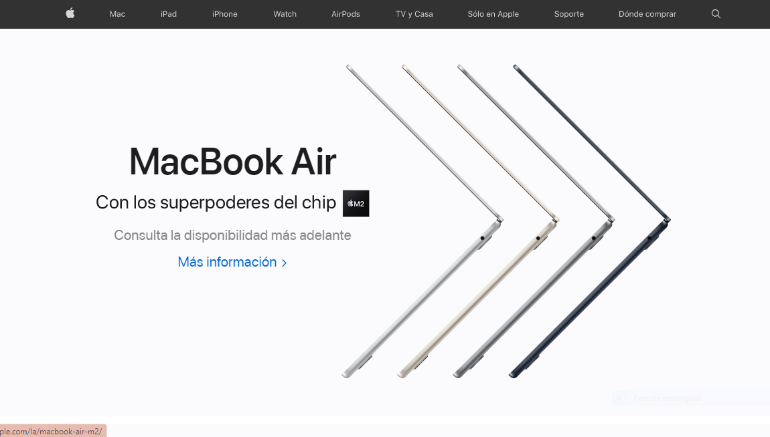
Buscar en internet composiciones de peso visual:
Actividad 10
Color

Slide 27
Buscar en internet composiciones de peso visual:
Actividad 10
Textura

Slide 28
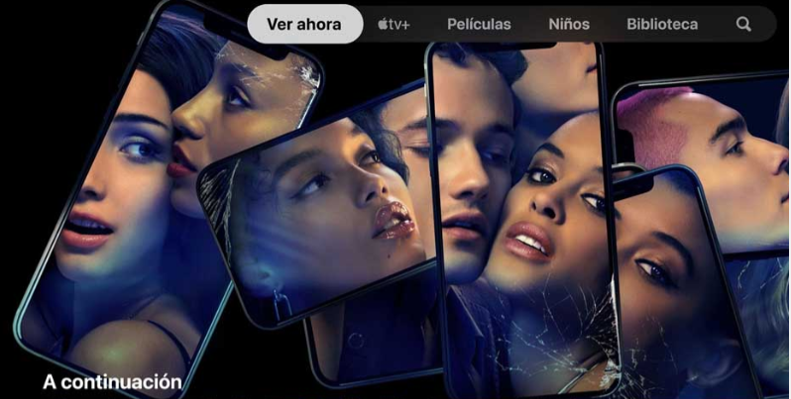
Buscar en internet composiciones de peso visual:
Actividad 10
Rotación

Slide 29
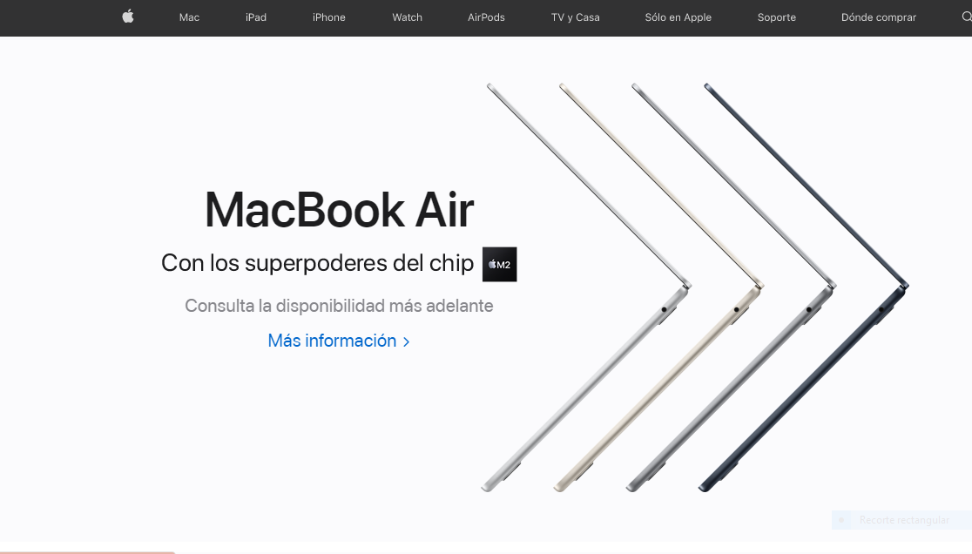
Buscar en internet 2 composiciones por dirección visual :
Actividad 11

Slide 30
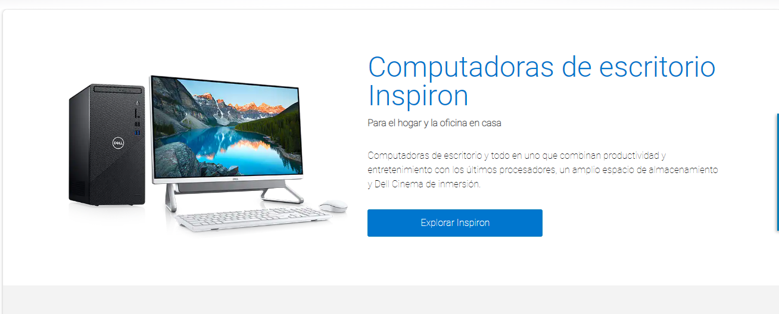
Buscar en internet 2 composiciones por dirección visual :
Actividad 11

Slide 31
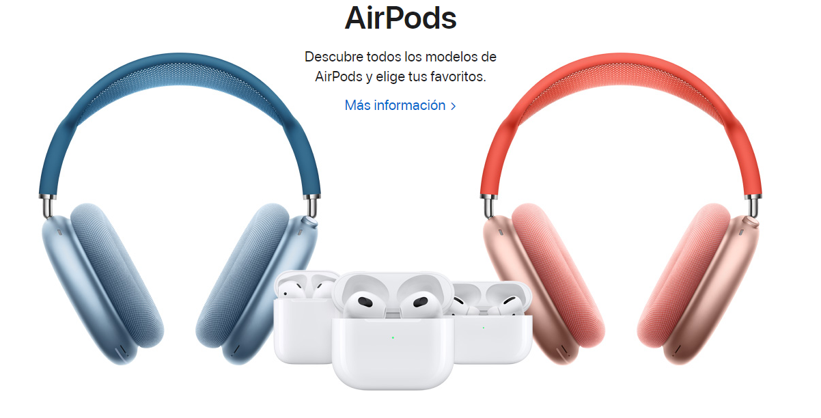
Buscar en internet 3 composiciones que tengan dirección visual:
Actividad 12
Forma: EL peso visual esta sobre los objetos blanco

Slide 32
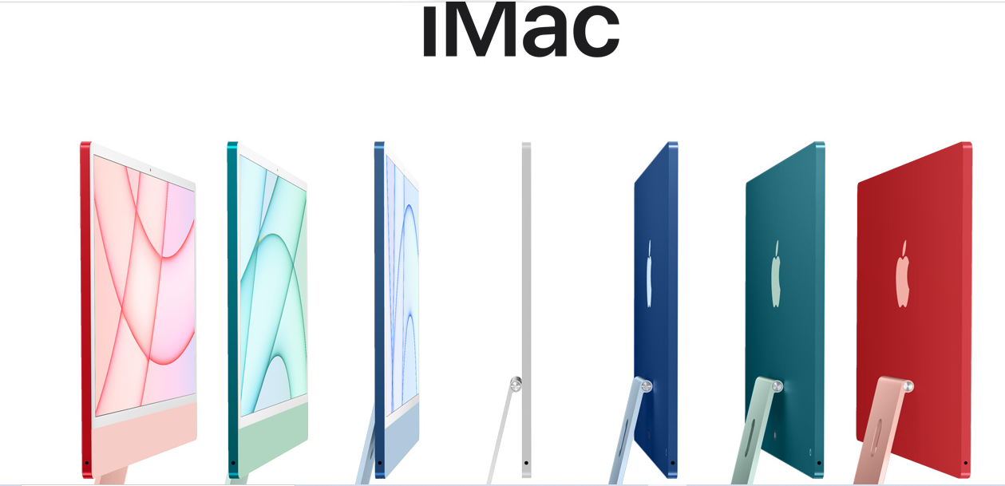
Buscar en internet 3 composiciones que tengan dirección visual:
Actividad 12
Posición relativas de elementos: En este caso porque las ipad nos va orientando hacia que dirección seguir en mi caso seria de izquierda a derecha.

Slide 33
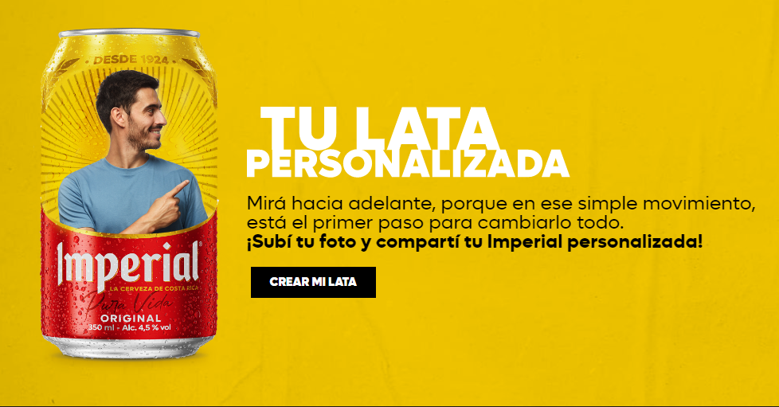
Buscar en internet 3 composiciones que tengan dirección visual:
Actividad 12
Por Significado: En este caso la mirada en primer plano la dirigimos a la imagen de lata cerveza y este a su vez nos dirige con la mirada y la mano hacia lado derecha.

Slide 34
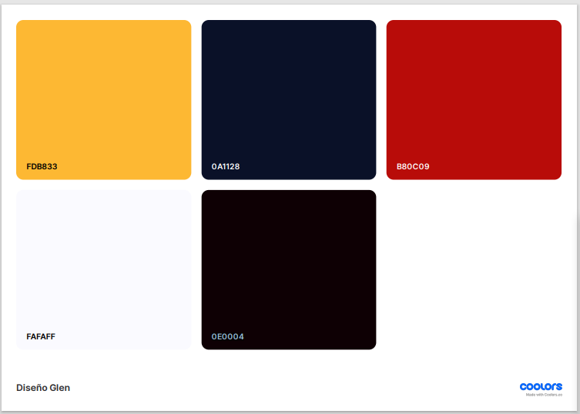
Ingresar a color y crear paleta de colores para mi sitio web a partir del logo 5 a 6 colores
Actividad 13

Slide 35
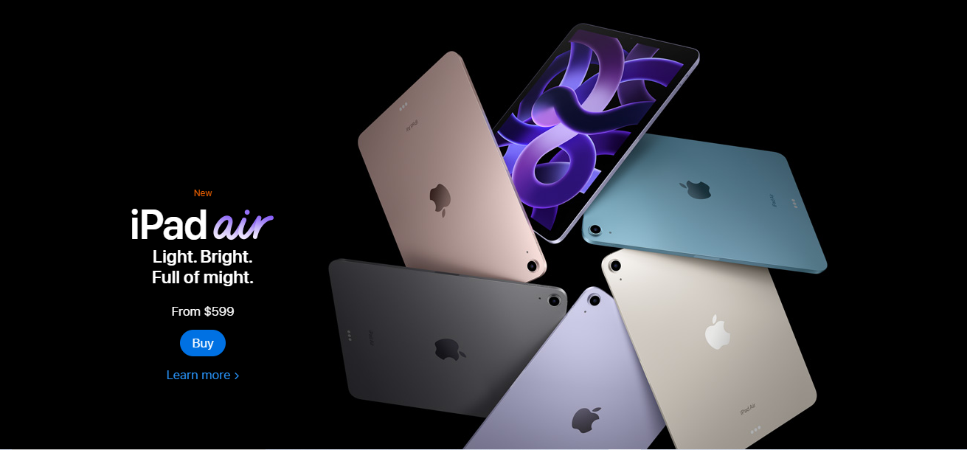
Buscar en internet 3 composiciones que tengan balance visual:
Activad 14
Simétrico: Aplica en la imágenes que todas a pesar que tiene diferente ubicación son iguales.

Slide 36
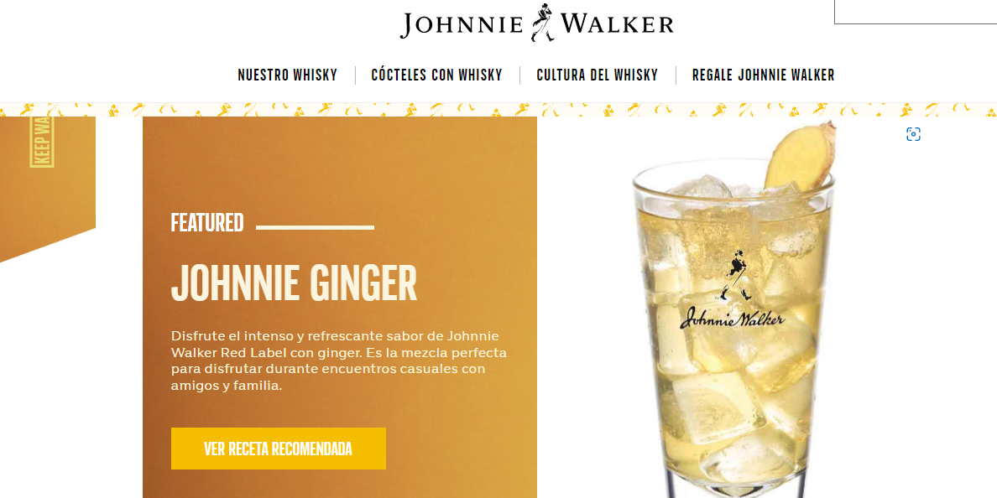
Buscar en internet 3 composiciones que tengan balance visual:
Activad 14
Asimétrico: Aplica en la en el recuadro del texto Johnnie y el Vaso que son diferentes.

Slide 37
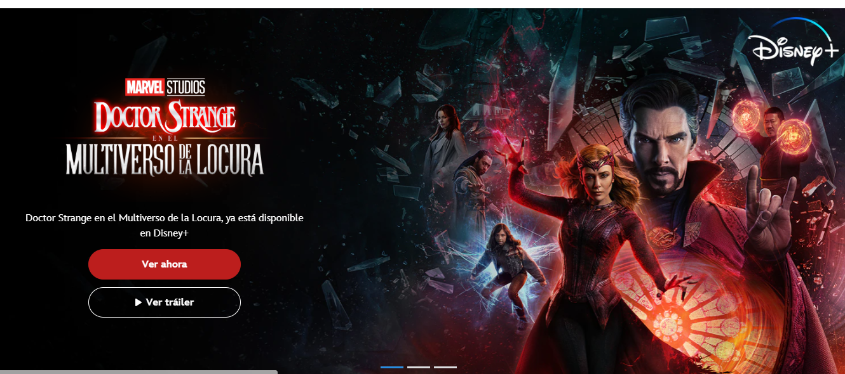
Buscar en internet 3 composiciones que tengan balance visual:
Activad 14
Caótico: Aplicaría en la imagen del hombre de candado y su alrededor

Slide 38
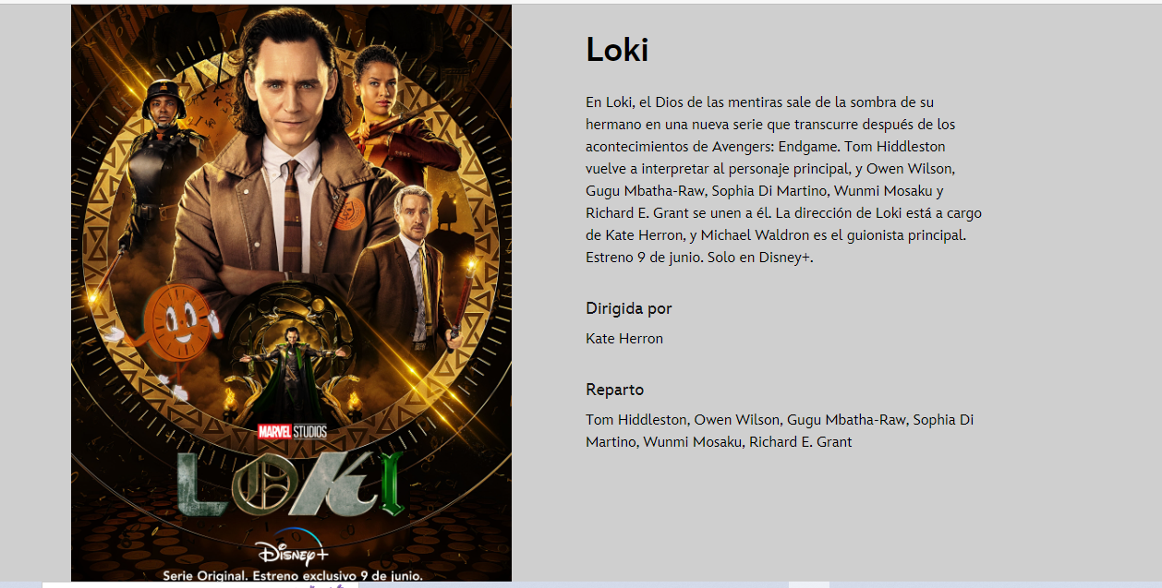
Buscar en internet 3 composiciones que tengan balance visual:
Activad 14
Radial: Aplica en la información alrededor del personaje de corbata

Slide 39

Buscar en internet 2 composiciones que tengan patrón de lectura en z
Actividad 15

Slide 40
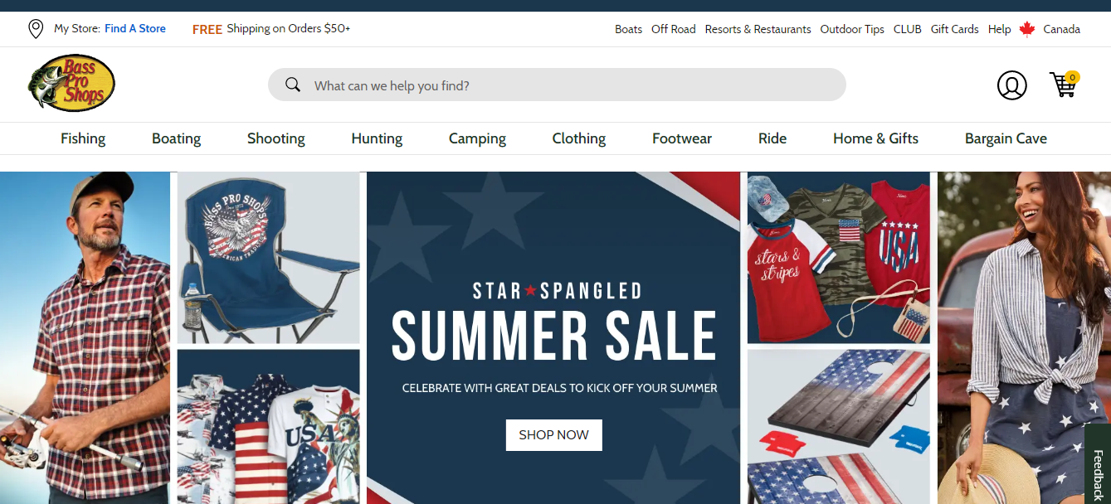
Buscar en internet 2 composiciones que tengan patrón de lectura en z
Actividad 15

Slide 41


Buscar en internet una imagen y utilizar la herramienta clonar para cambiar imagen
Actividad 16

Slide 42
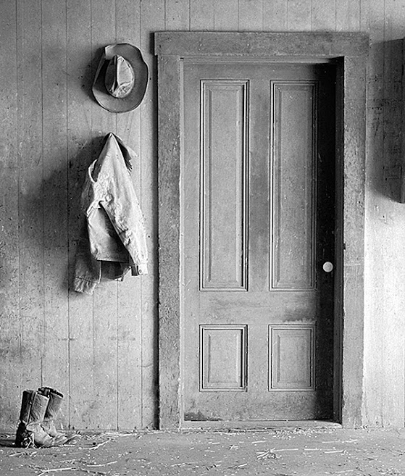
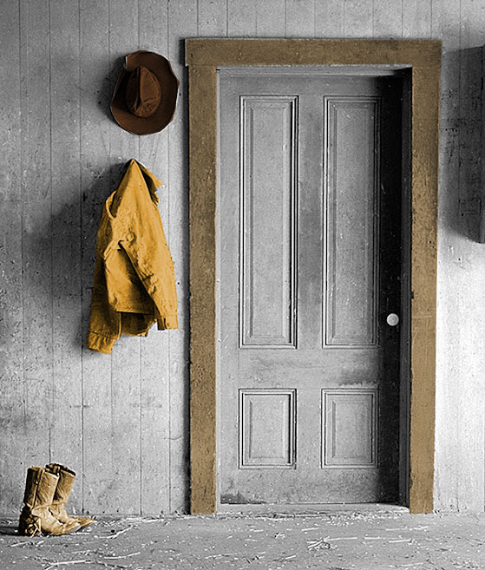
Utilizar la siguiente imagen para colorear, el sombrero, la chaqueta, botas y el marco de la puerta.
Actividad 17

Slide 43
Actividad 18
-Descargue al menos 15 imágenes de diferente tamaño
-En el explorador de Windows active las columnas de ancho y alto para observar las medidas de cada imagen.
-Capture con la herramienta recorte el nombre de las imágenes así como el ancho y alto.
-Crear una acción que cambie el ancho de todas las imágenes de la carpeta a 150 pixeles.
-Capture nuevamente en la ventana del explorador el nombre y alto y ancho de las imágenes.
-Ambas capturas deben quedar en el portafolio digital.

Slide 44
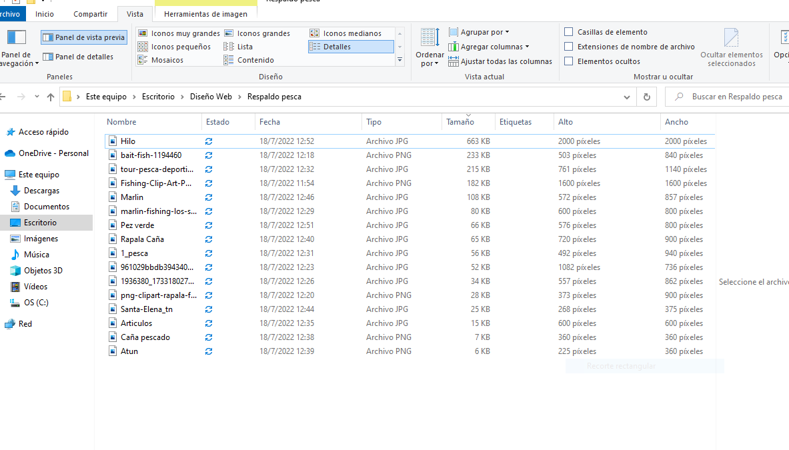
Actividad 18

Slide 45
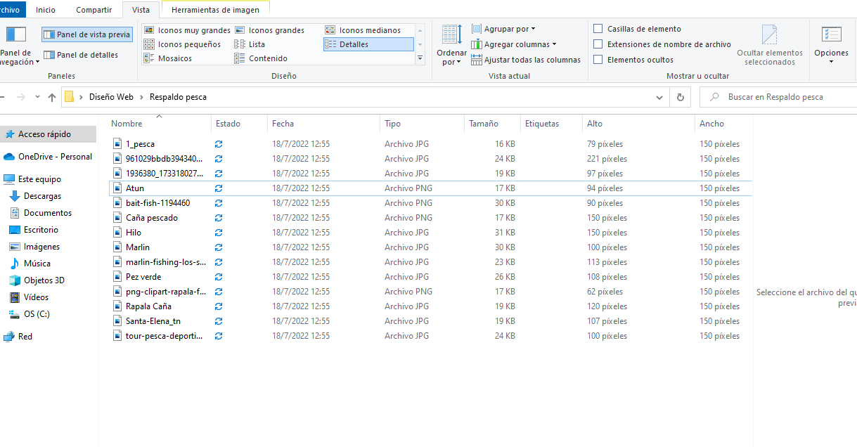
Actividad 18

Slide 46
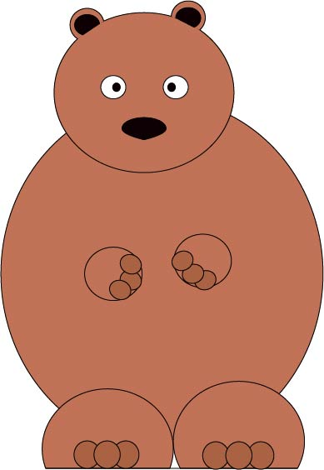
Actividad 20
Crear el siguiente diseño, en ilustrador, utilizar las herramientas: pluma, polígonos, capas, mano, selección colores, capturar la imagen en ilustrador.

Slide 47
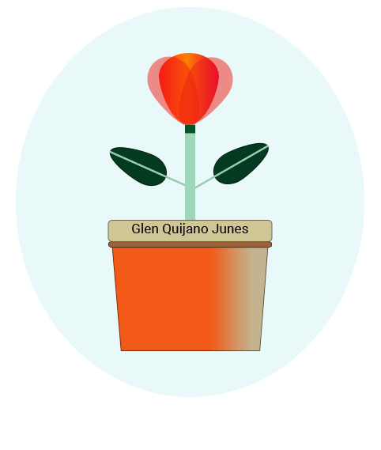
Actividad 21
Maceta

